Slide 1
学习生态系统视角下的智慧校园建设
——第13届教育技术国际论坛
江南大学 CIO 田备
2014年10月18日

Slide 2
目录
一
百年江大，生态校园
二
创新模式，学习生态
三
，信息推动，智慧校园
Notes:
物联感知，智慧校园

Slide 3
壹
生态
百年江大，
校园

Slide 4
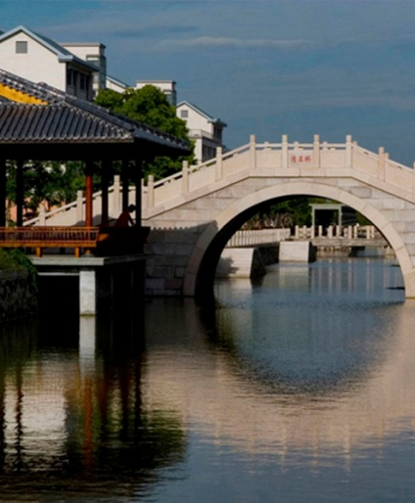
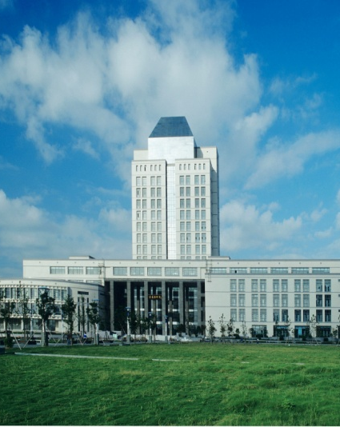
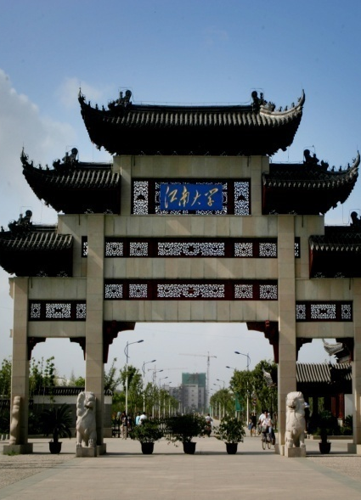

1
学校概况
教育部直属
985优势学科
创新平台
轻工领域
实力最强
“211”工程

Slide 5
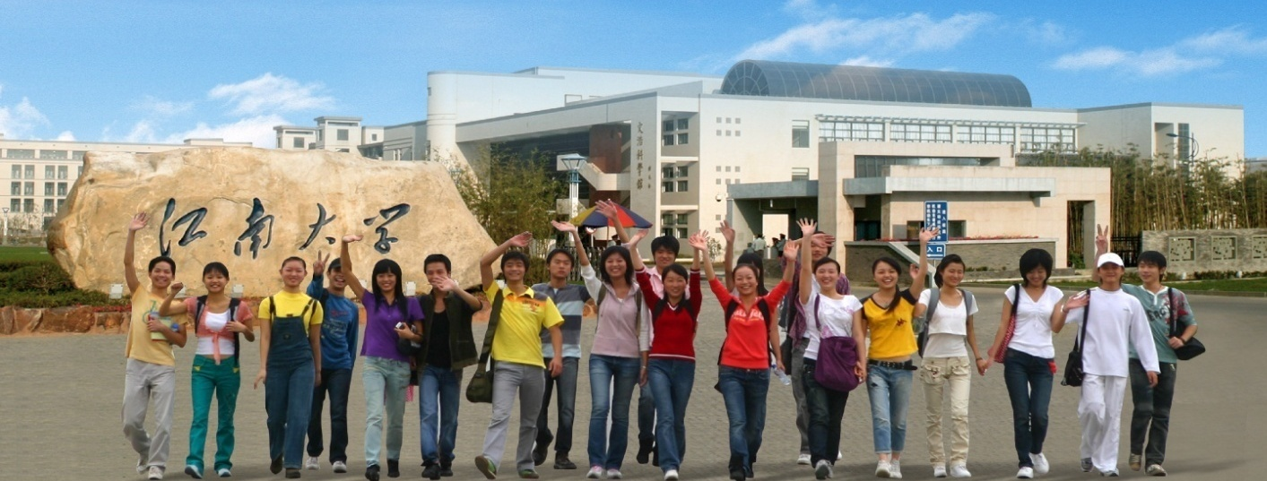

2
办学规模
全日制本科学生 余人；研究生 余人
专任教师 余人，教职工总数 余人
20000
8000
1700
3000

Slide 6
3
学科水平
教育部学位中心一级学科评估结果
 | 2009年 | 2012年
食品科学与工程 | 1 | 1
轻工技术与工程 | 1 | 2
设计学 | / | 4
纺织科学与工程 | 2 | 5
食品科学与技术
国家重点实验室
粮食发酵工艺与技术
国家工程实验室
江南大学
国家大学科技园

Slide 7

4
不断发展
江南大学近12年综合排名
跃升了81位（中国大学排行榜）
＋2
＋1
＋3
47
＋5
49
＋10
52
＋5
53
58
＋12
68
＋9
73
＋7
85
2010年全国110所
主要大学满意度评价
＋5
94
＋22
101
106
128
综合排名列第18位
生活满意度列第4位
所在城市满意度列第2位
学习教育满意度列第34位
2003
2004
2005
2006
2007
2008
2009
2010
2011
2012
2013
2014

Slide 8
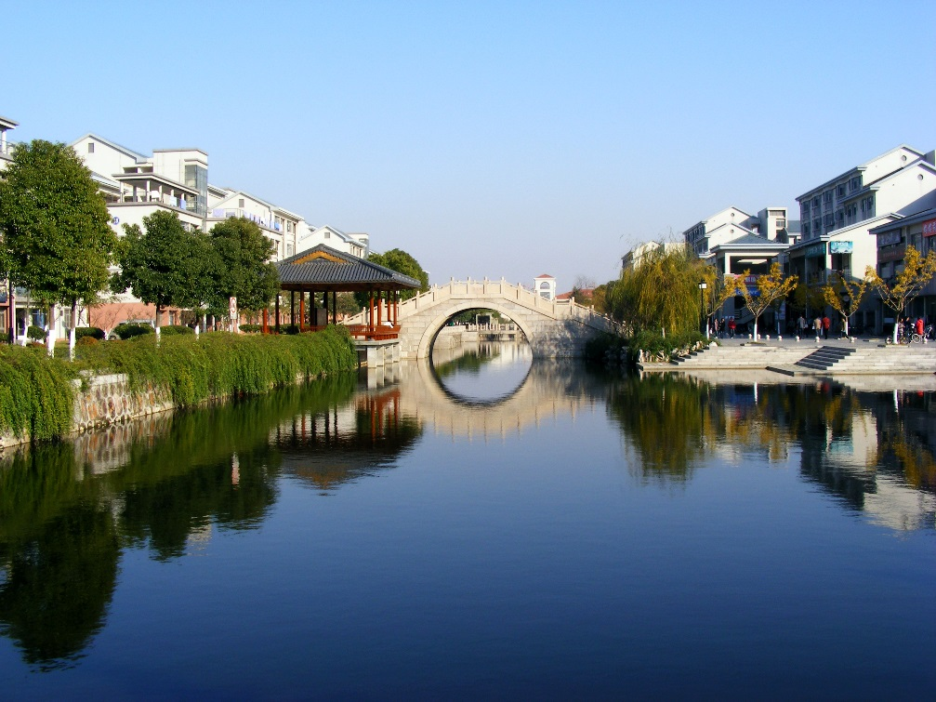
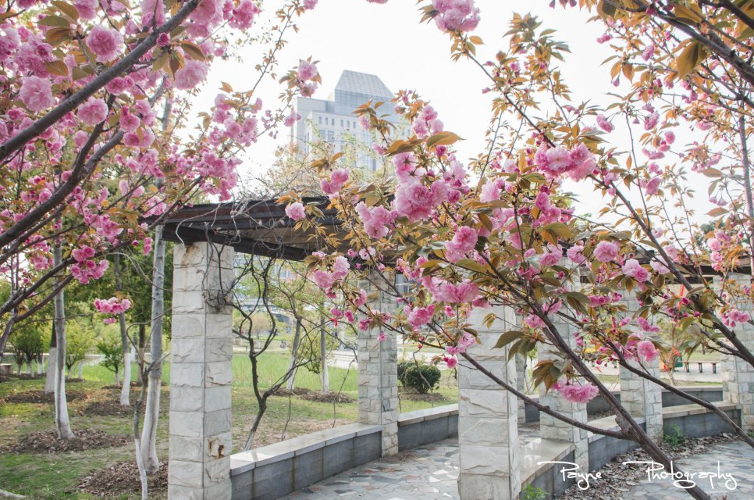

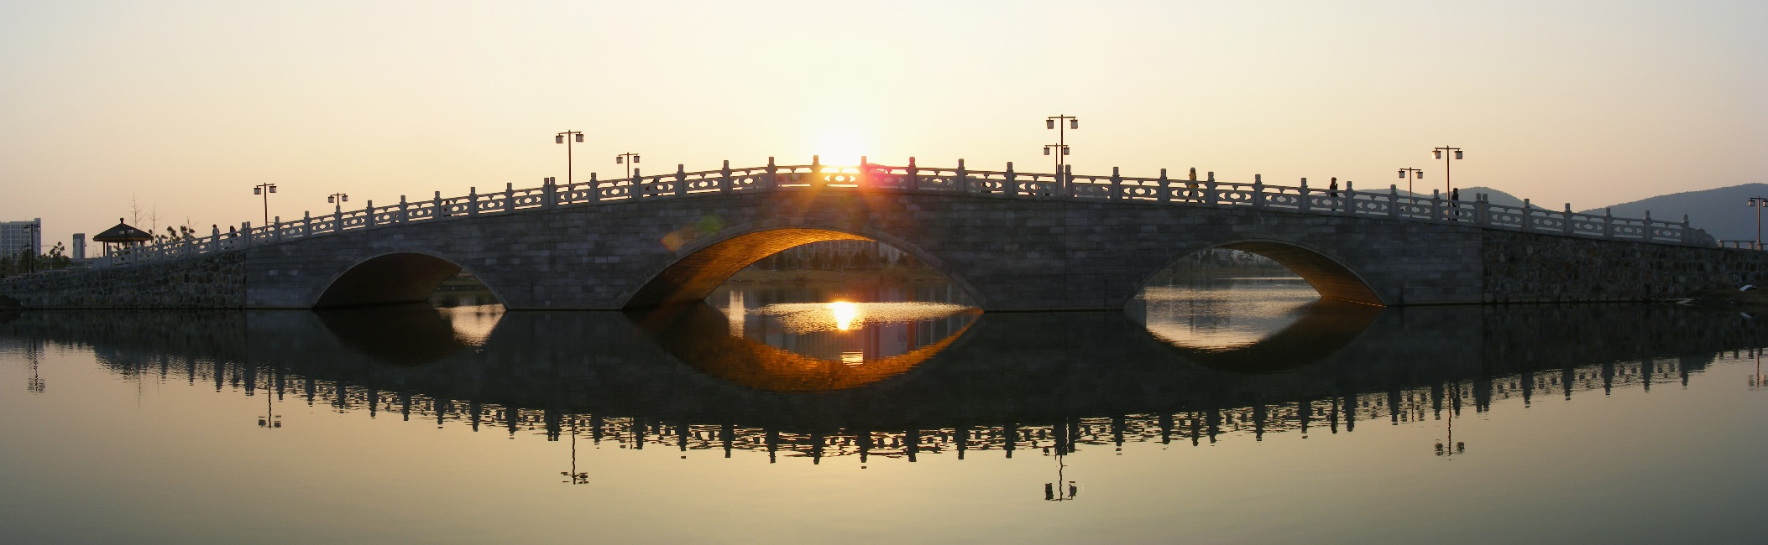
5
生态校园

Slide 9
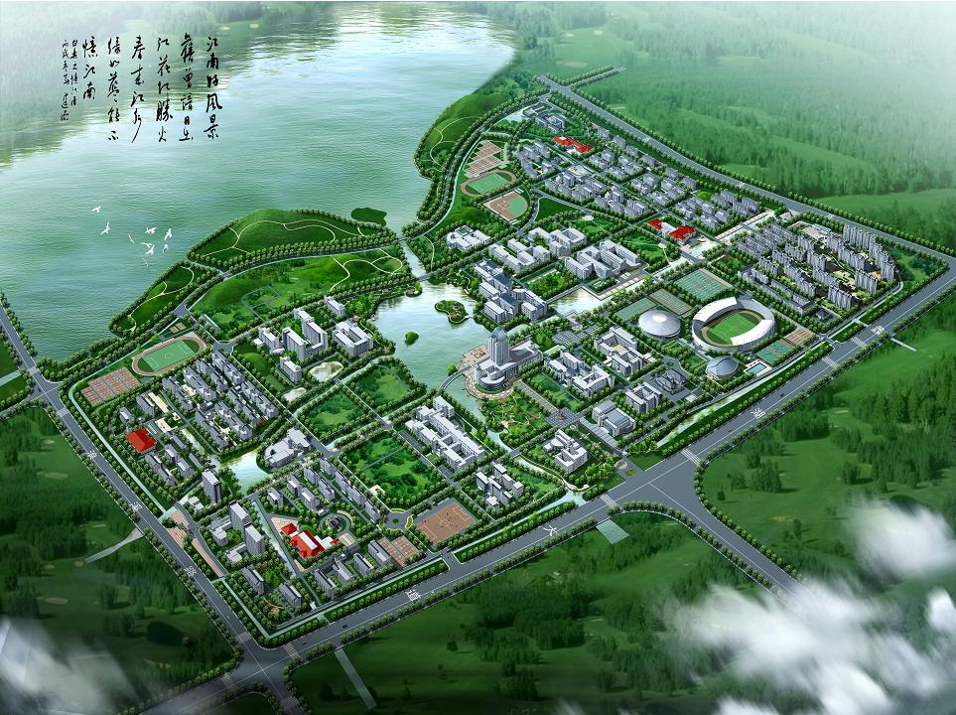
总体规划获教育部优秀规划一等奖
5
生态校园
曲水流觞
3200亩土地
100万平方米建筑面积
生态校园
教育部校园规划
一等奖
Notes:
9

Slide 10
贰
学习
创新模式，
生态

Slide 11


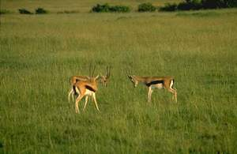

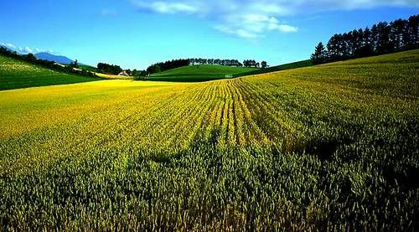
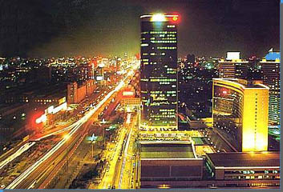
1
生态系统
生态系统，指在自然界的一定的空间内，生物与环境构成的统一整体，在这个统一整体中，生物与环境之间相互影响、相互制约，并在一定时期内处于相对稳定的动态平衡状态。
森林生态系统
湖泊生态系统
草原生态系统
海洋生态系统
农田生态系统
城市生态系统

Slide 12
1
生态系统
生产者
如植物
如水、热能
如森林
物质、能量
环境
生态系统
动态和良性循环
消费者
如动物
Notes:
生态系统中有几个主要的概念，即在一定的环境中，非生物的物质（如水、无机物）和能量（如热能）等在生产者（如植物）与消费者（如动物）中交换，达到动态和良性循环

Slide 13
2
学习生态系统
学习共同体
老师
生产者
物质、能量
环境
学习
生态系统
知识、信息
校园
动态和良性循环
学生
消费者
Notes:
把生物学上的生态系统概论引入学习系统中来，则可以简单地认为，在校园环境中，老师和学生之间开展知识和信息的传递等的学习活动。在这个学习活动中，组成了“学习共同体”。在以往生产者和消费者都比较明确和单一，但是在现在教育理念下，老师和学生既是知识的生产者也是消费者。

Slide 14
2
学习生态系统
信息时代下的学习生态系统新特点
1、老师和学生组成“学习共同体”；
2、在现代教育理念件下，老师和学生摆脱以往的单一角色，成为既是“知识”的“生产者”也是“消费者”；
3、学习的环境不仅仅包括现实的物理环境，还包括网络化的虚拟环境；
4、技术从单纯支持个体的“教”或者“学”的工具，转变成为支撑“互动关系”的工具。
Notes:
随着时代和技术的进步，信息化时代已经到来，信息化化对学习的促进和改变是非常明显的。对学习生态系统来讲，信息化时代也有了新的特点。

Slide 15
3
江南大学信息化
“教育信息化带动教育现代化”
人才培养
智慧校园
定位
目标
江南大学信息化建设
Notes:
江南大学信息化建设同样定位在通过“智慧校园”建设的教育信息化带动教育现代化，目标就是提高人才培养质量。

Slide 16
3
江南大学信息化
学习共同体
交互式学习
教学资源
学习
效果
硬件
软件
教学工具
信息素养
以学生为中心，整合各类学习资源和工具，以提供学习资源和场所为表征，以形成师生学习共同体为内涵，以提升师生信息化素养为手段，以学习方式多样化和学习效果有效性为目标，
以学习互动社区为平台的良性生态。
新型校园学习生态系统
Notes:
为此，我们提出了要建立“新型校园学习生态系统”。

Slide 17
3
江南大学信息化
江南大学
信息化发展目标
基本建成
拥有资源和服务的新型校园学习生态系统
基本实现
信息技术和教育教学的融合发展
基本形成
与学校中长期战略发展目标相适应的信息化体系
教育管理信息化水平显著提升
标志一
信息化对教育教学的促进作用显著增强
标志二
信息化工作总体水平达到国内高校先进水平
标志三
Notes:
把建立新型校园学习生态系统列入了江南大学信息化建设规划中

Slide 18
叁
智慧
信息推动，
校园
Notes:
物联网、信息化、专家系统。云计算，云服务和云存储，完成互联互通和共享。

Slide 19
1
智慧校园
4.信息化素养
知识 思想
教育者
受教育者
在
借助
采用
教育环境
教育平台
教育手段
（校园）
（课堂）
（教学）
1.物理环境信息化
2.信息化公共平台
3.教学手段信息化
Notes:
基于学习生态系统。我们认为，教育之所以能实现，在于，在一定的环境中（学校），借助特定的平台和渠道（课堂），采用多样化的手段（教学方法），实现知识和思想，从教育者向被教育者的转移。教育信息化的借力点就在教育环境、平台和手段，可以有针对性开展物理环境、公共平台和教学手段的信息化。所以我们智慧校园的建设的重点在4个方面。

Slide 20
1
智慧校园
在构建学习生态系统的视角下，“智慧校园”建设应重点关注——
物理的和虚拟的学习环境；
优质教育资源的生产和共享；
师生信息化素养的提升；
拥有较高信息化素养的师生在信息化环境中的教与学的互动。
Notes:
智慧校园特征，有环境、资源、有人，有人与人之间和人与环境之间的交互。

Slide 21

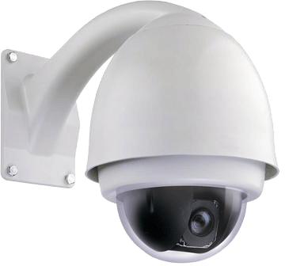




2
技术路径
数据采集数字化
基于物联网技术的
数字化校园
物联感知
第一层面
人员
能源
A/D+网络
房产
交通
设备
Notes:
此几页作为技术

Slide 22
2
技术路径
信息处理智能化
数字化校园
（物联感知）
方便管理、提高效率的信息系统群
综合管控
第二层面
宿舍管理
能源管理
维修管理
户政管理
+
场馆管理
餐饮管理
医疗管理
房产管理

Slide 23
2
技术路径
管理服务智慧化
综合管理平台
数字化校园
（物联感知）
面向师生的信息化公共服务
公共服务
第三层面
服务门户
信息系统
信息 融合
数字 码流

Slide 24







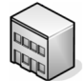

2
技术路径
整体架构
感知
传输
处理
应用
学校级服务平台
INTERNET (TCP/IP)
能源
校园网（有线、无线） 物联网
业务侧管理平台
师生侧信息推送平台
学校管理层
水
全面获取信息
全新流程设计
全程参与监管
全局决策支持
观瞬变 悉全景
门禁
感知校园信息服务中心
车辆
校园综合服务系统
路灯
能效管理系统
安防管理系统
空调
业务服务层
设备感知系统
可扩展应用
感知校园数据中心
自动化监控
智能化分析
智慧化管理
人性化服务
电梯
消防
优化运行控制策略
反馈
决策优化
…
…
物联网
网关

Slide 25
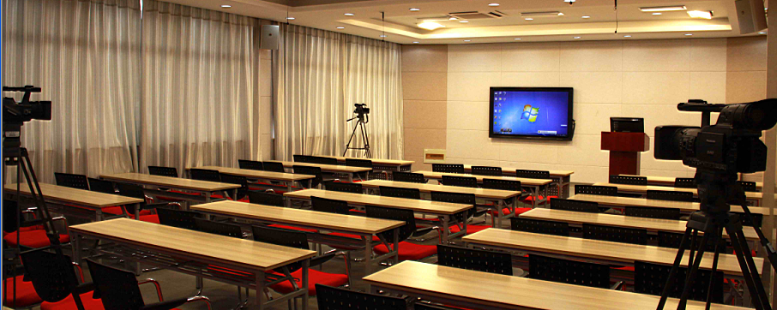
3
信息化环境
信息环境
基于物联网、云计算、现代教育技术的，智慧的信息化教学环境。

Slide 26
3
信息化环境
一、网络基础条件
10G
5G
15G
80%
WiFi无线网覆盖率超过80%
>15G
校园网综合出口带宽
实现校园网络处处通，为虚拟学习环境提供支撑。
Notes:
加强信息化基础设施建设。

Slide 27
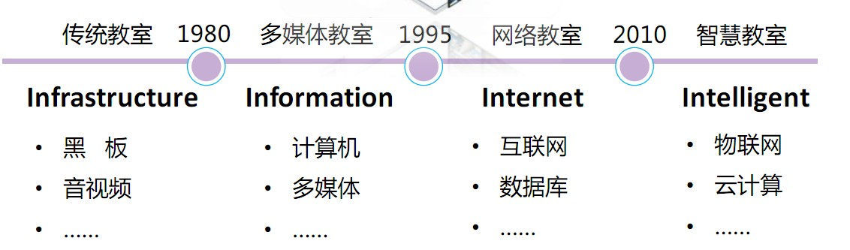
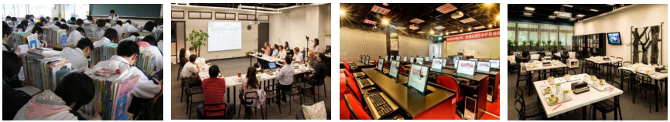
3
信息化环境
二、智慧教室
Notes:
学习环境的信息化改造，教室始终是最关键的和最重要的。根据教育教学发展的要求，学校在教学楼中大规模建设“智慧教室”。

Slide 28
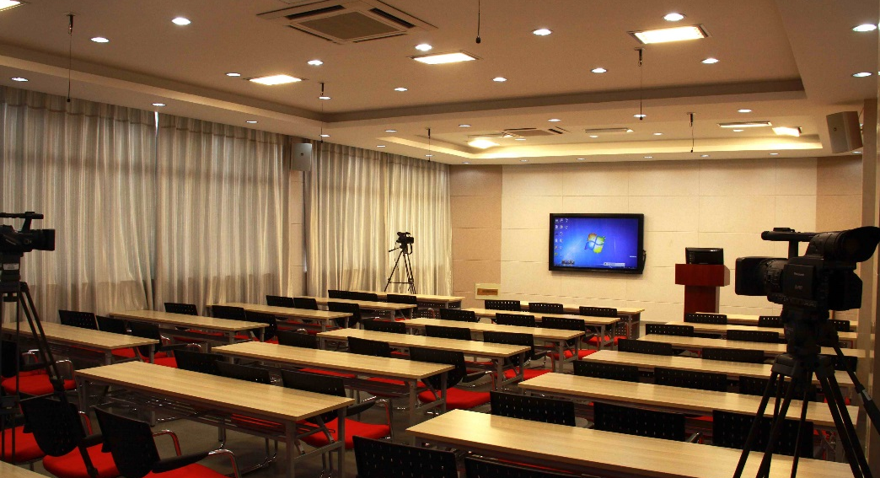
3
信息化环境
智慧教室
功能
特点
类型
数量
互动式
设备和环境
传统讲授型
300间
互动教学
新型讲授型
20间
教学资源
常态化
录播
互动探究型
20间
状态监控
同步授课型
1-2间
强化学习共同体在教学过程中的互动

Slide 29
3
信息化环境
三、基于物联网的智慧管理服务
2万 监测传感器
电表
路灯
变电
安防
3千 视频采集点
空调
给水
管线
交通
90% 覆盖率
人员
图书
房产
设备
大规模部署物联网感知监测点，捕捉人和物的状态。

Slide 30
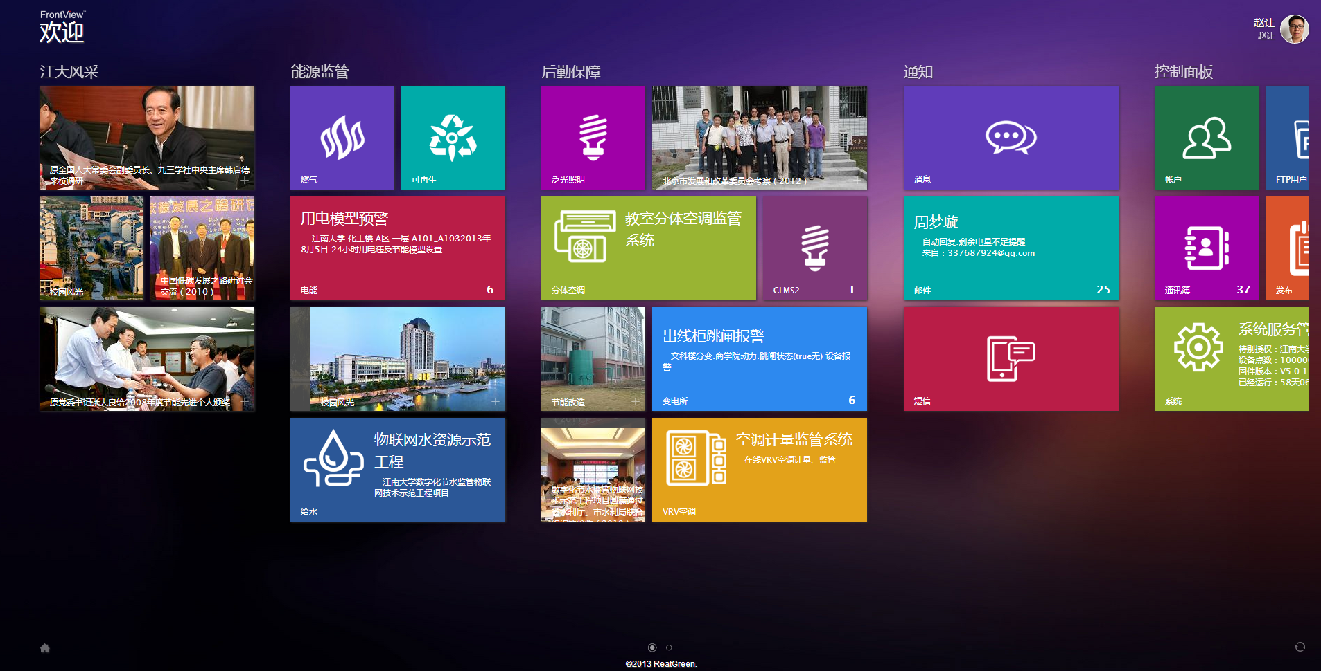
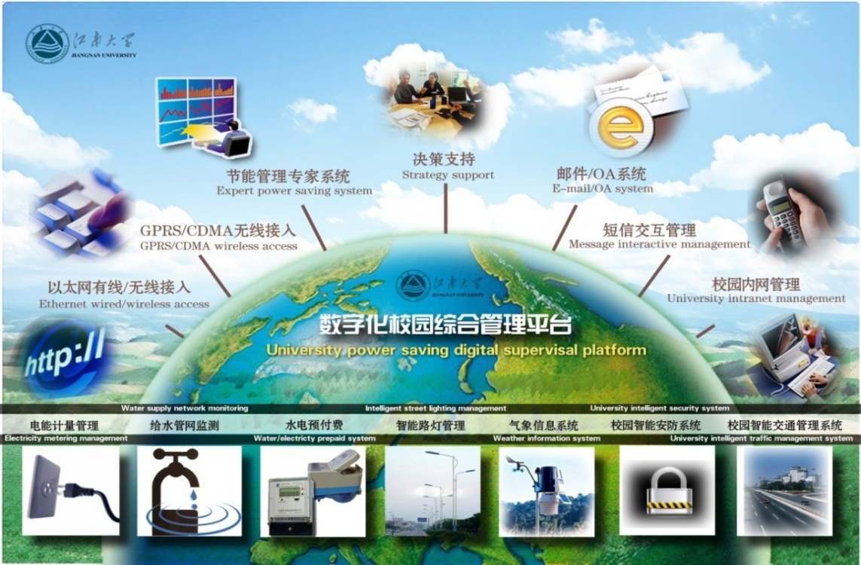
3
信息化环境
典型应用
——数字化能源监管平台——
1+1+N+M 模式
1个门户+1个平台+N个系统+移动终端
Notes:
在具体应用上，以能源监管平台为例。

Slide 31
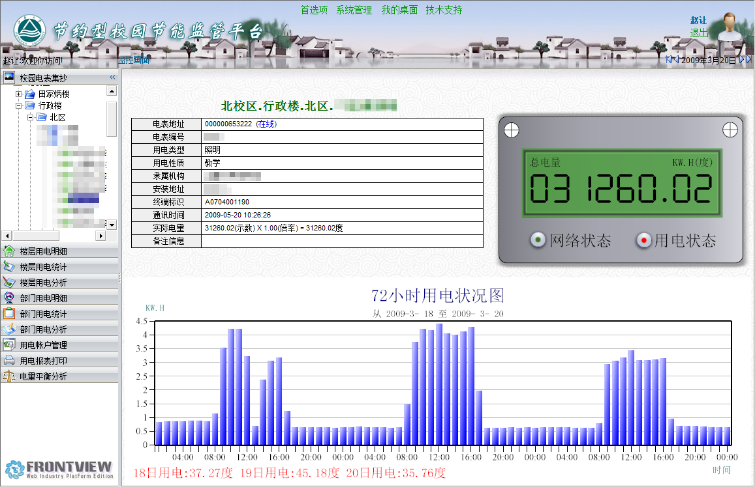
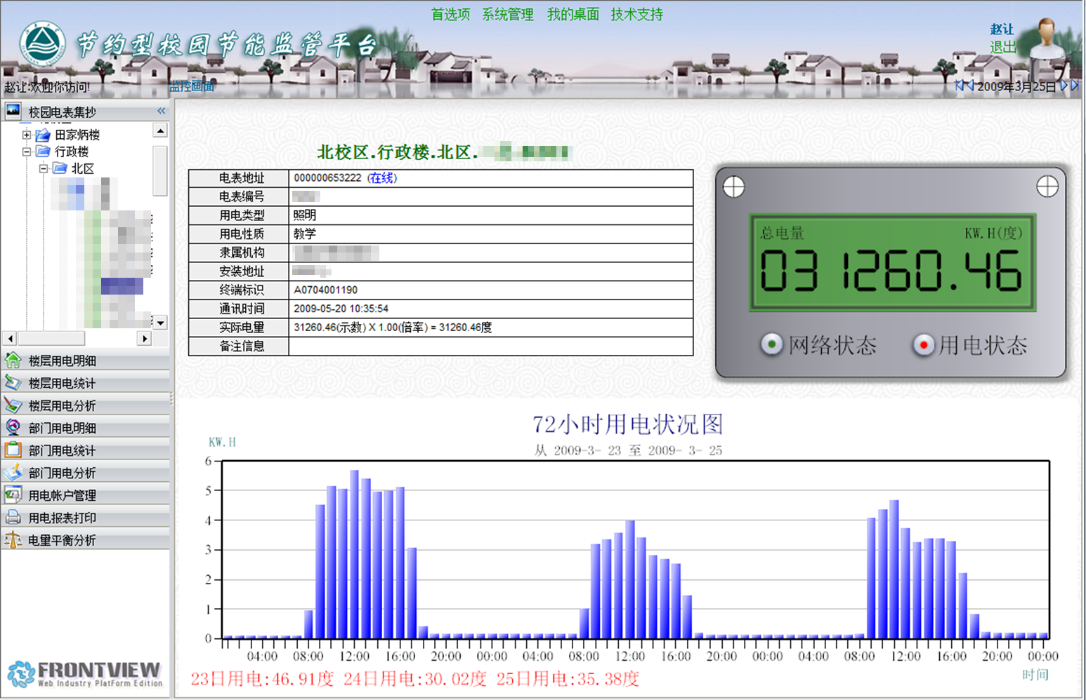
3
信息化环境
电能计量管理系统
监管前的
待机功耗
监管后消除
了待机功耗

Slide 32
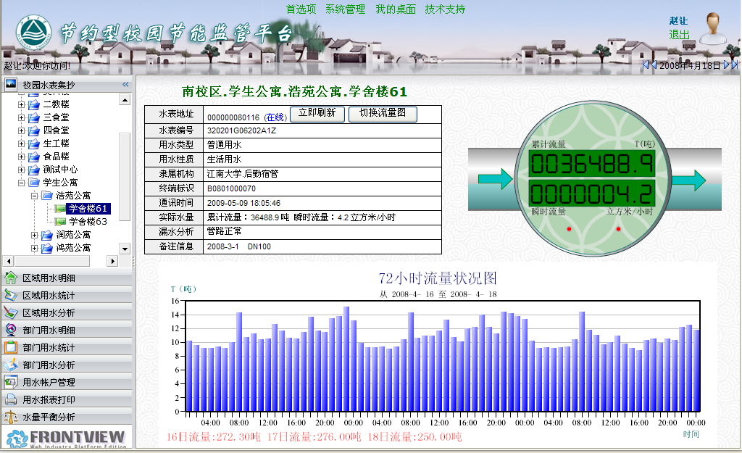
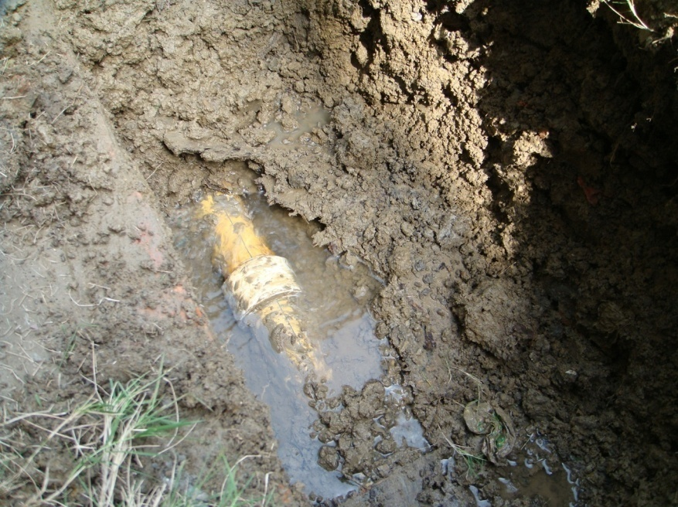
3
信息化环境
给水管网监测系统
给水管网监测
及时发现地下管网漏失

Slide 33
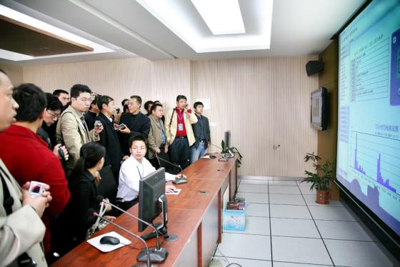
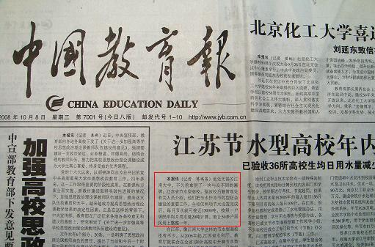
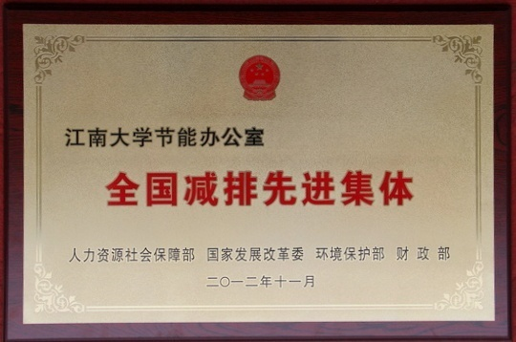
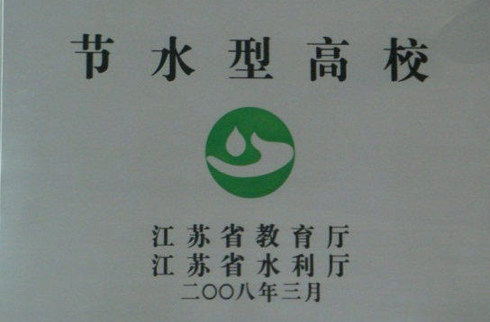
3
改变了人的习惯
发挥了教化作用
信息化环境
项目 | 2004 | 2006 | 2013 | 06-13年同比增减
学生（万人） | 1.5 | 2.6 | 3.2 | 23%
科研总量（亿元） | 0.4 | 1.04 | 4.41 | 324%
设备总量（亿元） | 2.1 | 3.08 | 8.16 | 165%
空调（台） | 400 | 1600 | 5321 | 233%
建筑面积（万M²） | 35 | 70 | 105 | 50%
水电净支出（万元） | 1995 | 1435 | 1630 | 13%

Slide 34
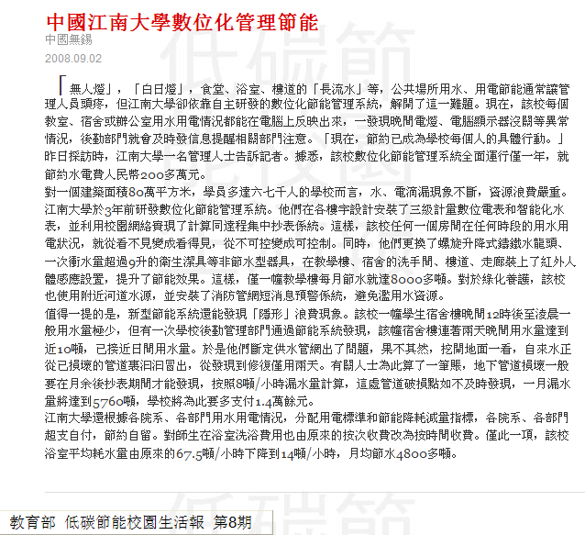
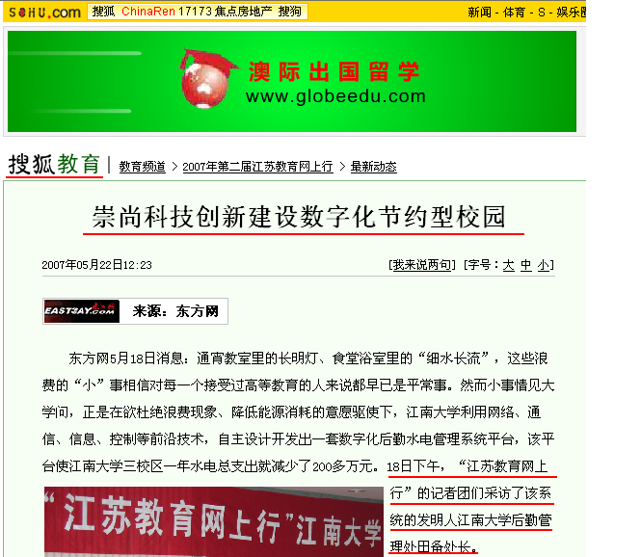
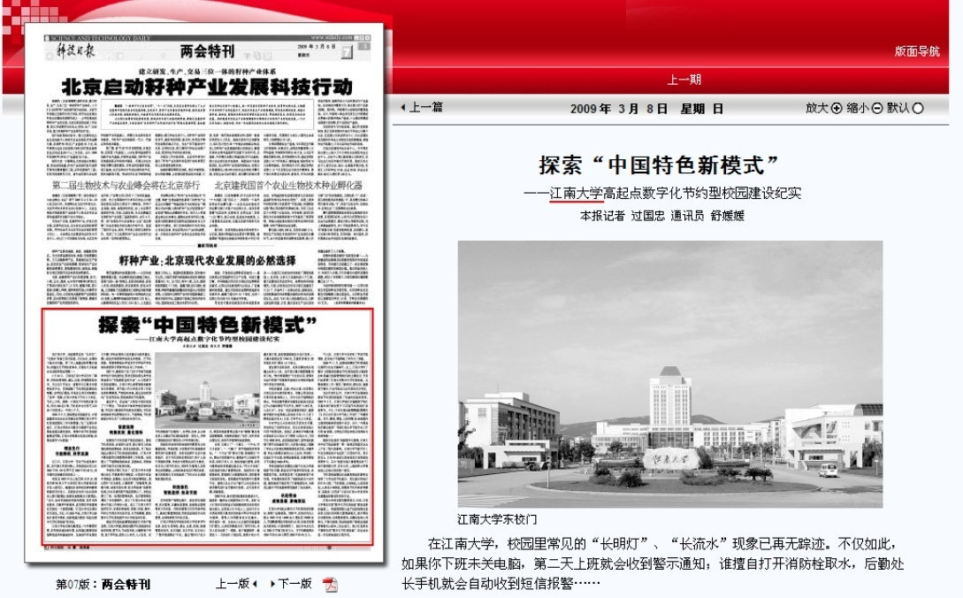
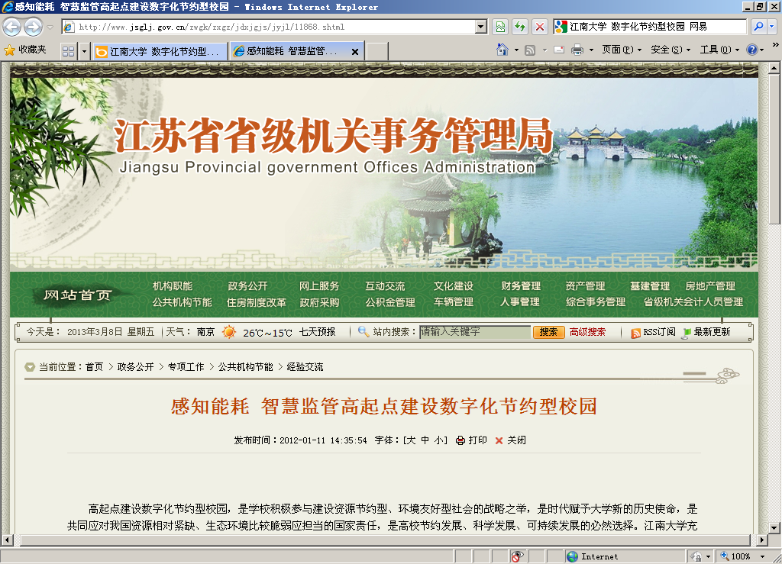
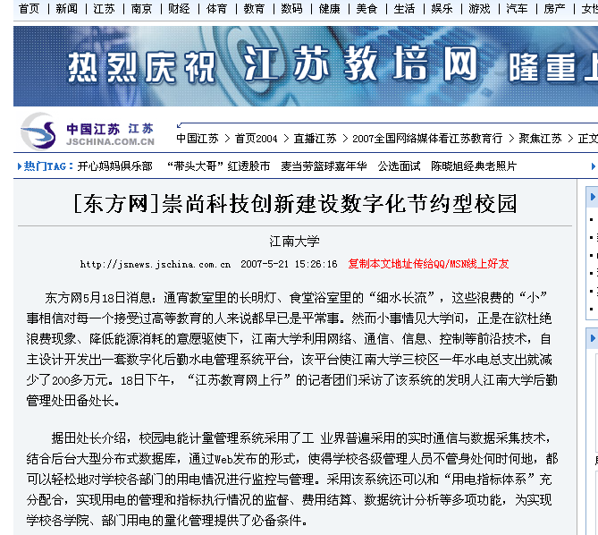
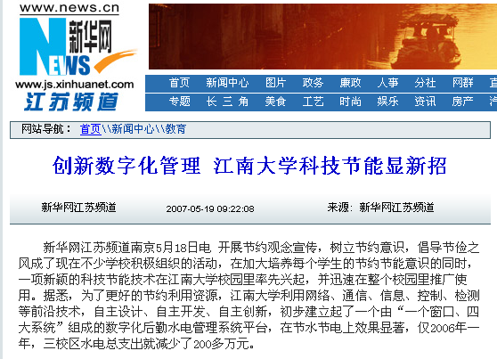
3
传播了绿色文化
发挥了育人作用
信息化环境
科技日报
台湾媒体报道

Slide 35
4
信息化公共平台
公共平台
资源门户，学习空间，校园学习社交网络，学习共同体。
e江南

Slide 36

4
信息化公共平台
一、校园学习社区——e江南
网络学习空间
虚拟学习环境
信息资源门户
2011年上线
校园社交网络
教育部 第五届、第六届“全国高校百佳网站”

Slide 37
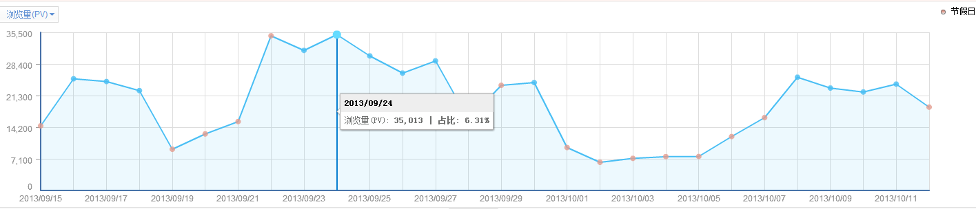
4
信息化公共平台
60多个系统资源集成
在此平台系统中，通过营造良好的信息化学习环境，引导师生互动和生生互动，所有师生都可以在群组中按照个人意愿和要求开展各种类型的关于学习的讨论和交流，也可共享各类学习资料或资源。
通过相互作用式的学习，让学生、教师和辅导者形成的学习共同体充分利用相关的学习资源和人际交往资源，一道完成学习任务。
1755个群组
2万多日访问量
100条日更新量

Slide 38
4
信息化公共平台
二、管理服务系统集群
诱导读报 | 移动APP
校友系统 | 服务窗口
智慧体育 | 网络巡查
迎新离校 | 报修咨询
课表查询 | 后勤服务网
教室查询 | 校长信箱
网络教学平台 | 学习服务系统
优质视频资源 | 智慧教室
VOA英语特刊 | 多媒体教室
英语四六级听力
英语四六级阅读
服务
资源
平台
e江南门户 | 校园智能卡
基础数据库 | 网站群
统一身份认证 | 云服务
接口标准 | 校园地理
邮箱系统 | 公共微信
办公系统 | 学生事务
财务系统 | 科研系统
教务系统 | 人事系统
研究生系统 | 房产系统
设备系统 | 后勤管理
大仪共享 | 安防监控
管理

Slide 39
4
信息化公共平台
教育资源公共服务平台
教育管理公共服务平台
入
出
学生
教务
教学平台
招生
迎新
学生事务
就业
离校
研究生
学习资源
教师
招聘系统
人事系统
办公系统
科研系统
财务系统
财物
设备系统
房产管理
能源监管
财务系统
物资订购
校园地理
大仪共享
家具管理
安防监控
依托“e江南”门户，新建或升级各类信息化系统，
逐步实现了人财物和优质资源的全生命周期管理及服务。

Slide 40

5
信息化教学手段
优质资源
特色鲜明、内容丰富、风格多样的优质教育资源。

Slide 41
5
信息化教学手段
一、电子文献资源
400
万册
中外文版
>3
万种
中外文版
65
个
购有Science、Nature、SCIE等国际顶级数据库
72
T
总容量
电子图书
电子期刊
数据库
数字资源

Slide 42
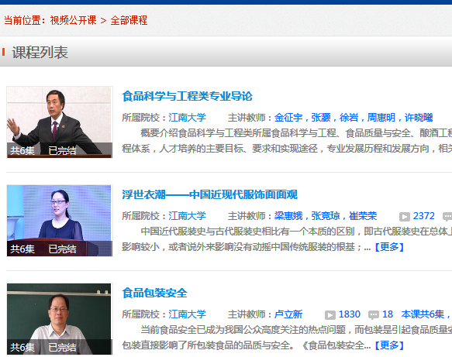
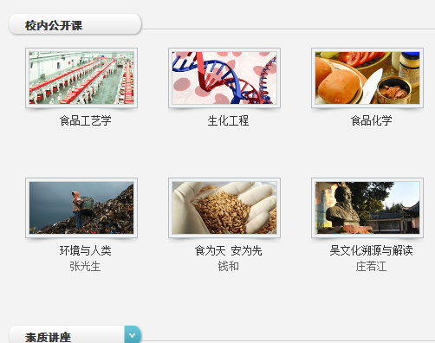
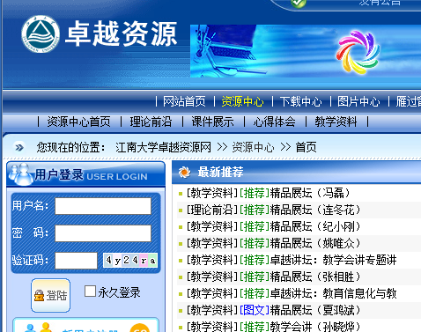
5
信息化教学手段
二、优质课程资源
10门
747部
31门
爱课程网
视频资源网
卓越课程

Slide 43

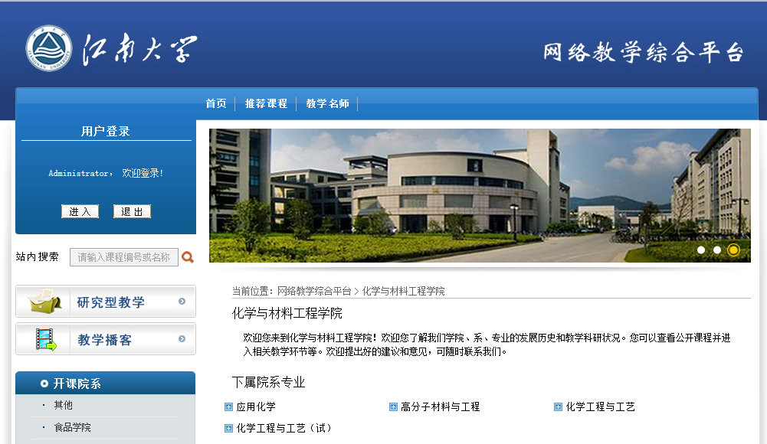
5
信息化教学手段
三、MOOC
“东西部高校课程共享联盟”
成员单位
建有自主的
“网络教学综合平台”
所有课程皆同步至此平台

Slide 44
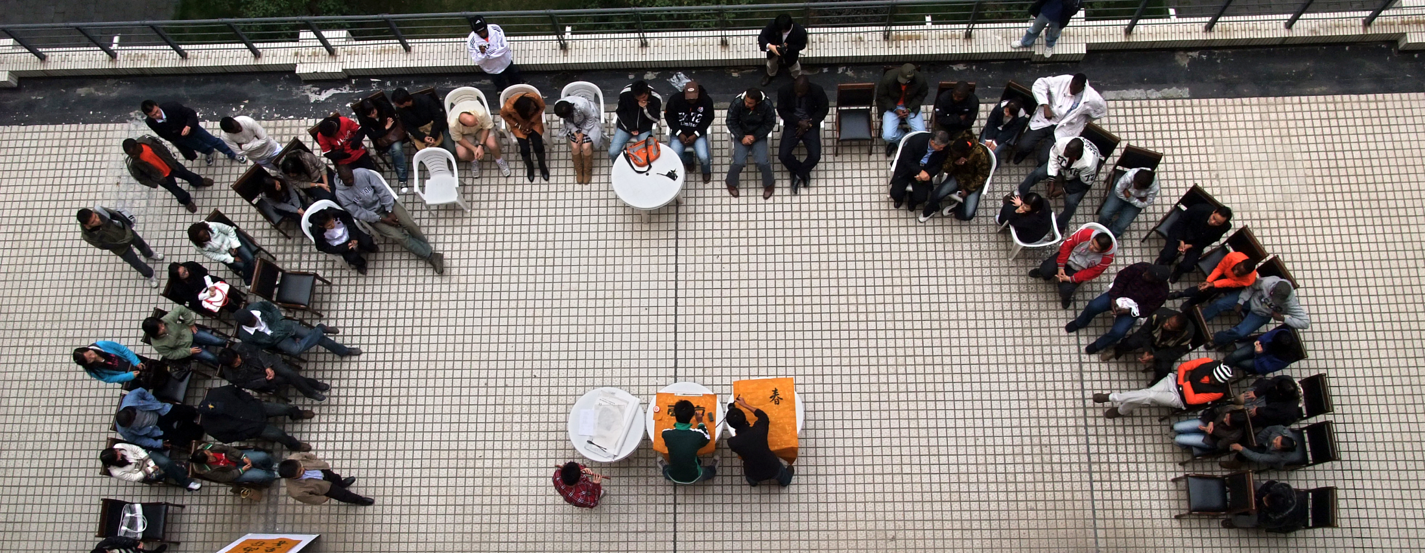
6
信息化素养
信息素养
师生对于信息化系统和工具， 能用、会用、 愿用、用好的能力。

Slide 45
6
信息化素养
一、教师卓越计划
江南大学
2011-2015
教师卓越计划
菜单式
教师信息技术培训课程
个性化
分层次和要求，开展针对性培训

Slide 46
5
信息化素养
二、卓越课程计划
遴选
江南大学
卓越课程计划
学科平台课程、专业核心课程，优化信息化互动教学方案。
试点
在智慧教室中，通过合作开展互动教学试点和实验。

Slide 47
6
信息化素养
卓越
学生
学
教
学生
教师
提升信息素养
卓越
资源
卓越
教师

Slide 48
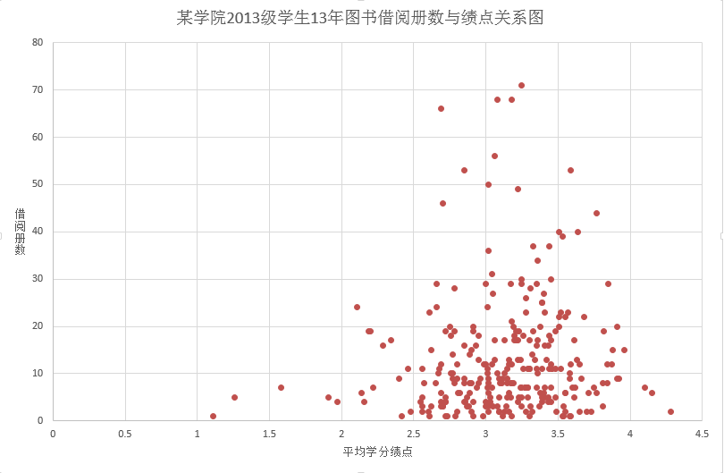
7
教育信息化新发展
一、大数据
BIG DATA
“感知”获取数据
到
“挖掘”分析数据

Slide 49
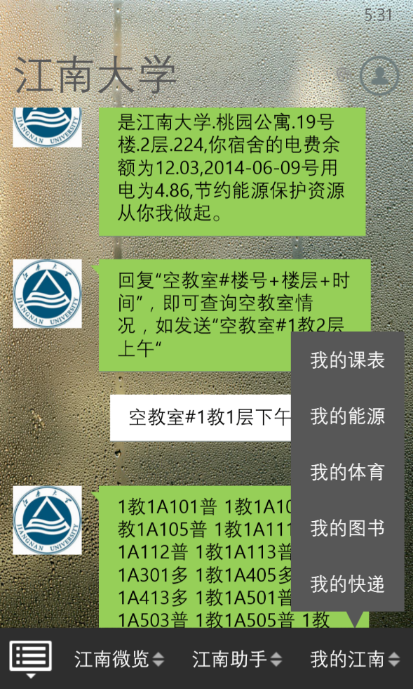
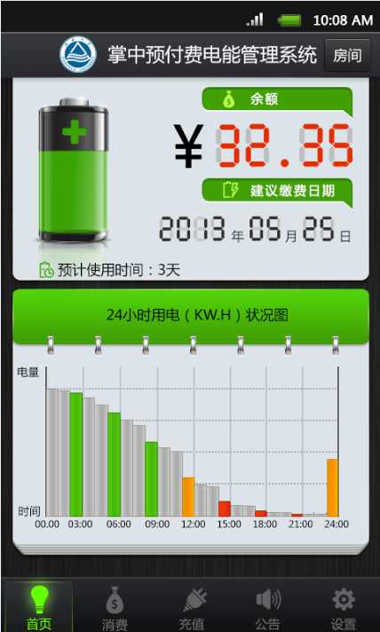
7
信息技术新发展
二、移动应用Mobile
PC服务
到
移动便捷服务

Slide 50
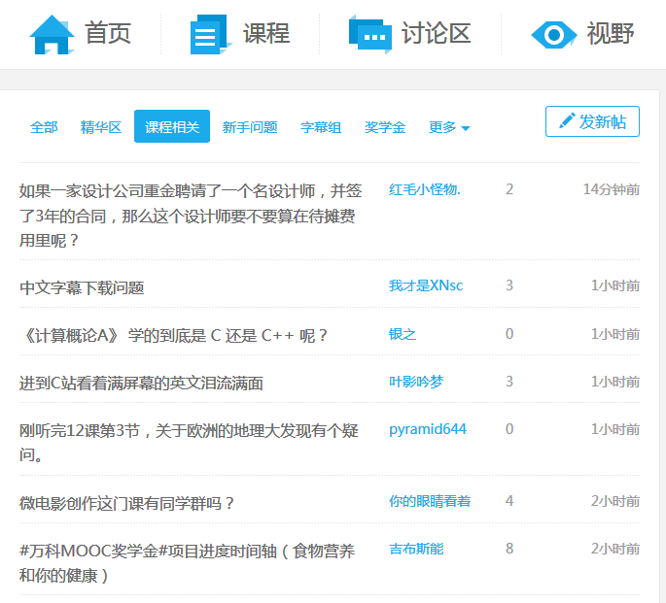
7
信息技术新发展
三、兴趣社交
SNS
泛社交
到
以学习为兴趣的社交

Slide 51
以促进信息化与教育教学的融合为目标
以服务全校师生信息化需求为责任
以创建“特色鲜明的研究型大学”为事业
谢谢

